Slide 1
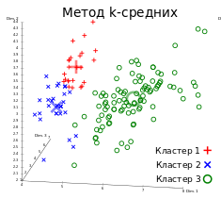
Кластеризация
Типы методов:
Иерархические и плоские
Четкие и нечеткие
Метод к-средних
kmeans(df, num)
Метод к-metoids
library(fpc)
pamk(df) | pamk(df,num)

Slide 2
Задание 2
Используя файл DataDay5.csv определить кластер стран с наилучшим развитием (кластеризовать по Ie, Iec, Is; для к-средних использовать 4 кластера).
Построить центры кластеров на диаграммах рассеивания.
Провести кластеризацию по Сql, посчитать сколько стран попало в разные кластера, если сравнить с п1.
Используя файл DataDay3.csv какой регион доминирует в кластерах по ВВП на душу населения и плотности населения.
Вывести частотные гистограммы всех показателей файла DataDay3.csv, используя цикл.
Создать функцию, которая на вход принимает два набора данных, проверяет есть ли линейная зависимость и выводит True или False (будем понимать под «есть линейная зависимость», если коэффициент по модулю корреляции больше 0,8).

Slide 3
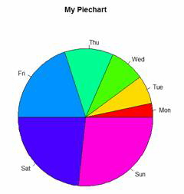
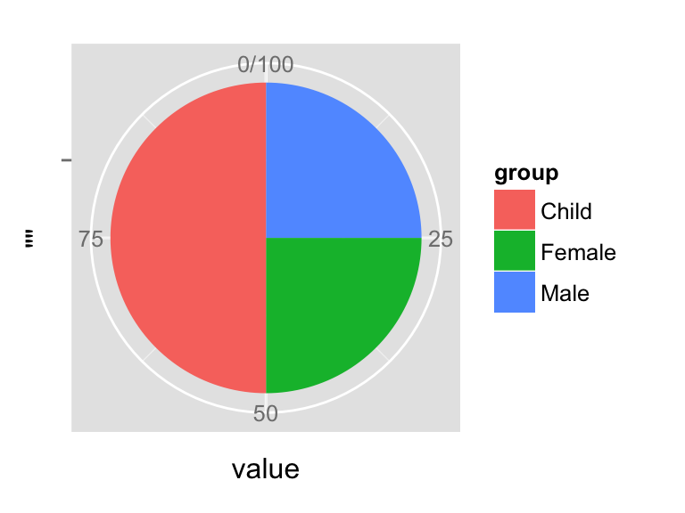
Круговая диаграмма
pie(B, main="My Piechart", col=rainbow(length(B)),
labels=c("Mon","Tue","Wed","Thu","Fri","Sat","Sun"))
legend("topright", c("Mon","Tue","Wed","Thu","Fri","Sat","Sun"), cex=0.8, fill=cols)
--------------------------------------------------------------------------------------------
bp<-ggplot(df, aes(x="", y=value, fill=group))+ geom_bar(width = 1, stat = "identity")
pie <- bp + coord_polar("y", start=0)
Разные цветовые палитры:
scale_fill_manual() : to use custom colors
scale_fill_brewer() : to use color palettes from
RColorBrewer package
scale_fill_grey() : to use grey color palettes

Slide 4
Заполнение пропусков
# список строк, в которых нет пропущенных значений
df[complete.cases(df),]
# список строк, в которых хотя бы одно пропущенное значение df[!complete.cases(df),]
library(mice)
#описательная статистика
md.pattern(df)
matrixplot(df)
#метод заполнения
imp <- mice(df, 5, seed=1234) #method – параметр метода
fit <- with(imp, analysis)
Polled <- pool(fit)
summary(pooled)
res <- complete(imp, action=3)

Slide 5
Задание 2
Загрузить данные из файла Day6-titanik.csv, ознакомиться со структурой, описание набора находится по ссылке https://www.kaggle.com/c/titanic/data
Посчитать средний возраст выжившего пассажира.
Определить, распределен ли возраст умерших пассажиров по нормальному закону.
В какой порт отправлялось наибольшее количество выживших пассажиров.
Построить круговую диаграмму количества пассажиров по номеру класса.
Изучить гипотезу про то, что чем старше пассажир, тем дороже он покупал билет. Объяснить решение.
Заполнить пропуски числовых данных.
Построить три кластера пассажиров по возрасту, стоимости билета и выживаемости. Пассажиры каких классов попали в каждый кластер (и сколько их в процентном соотношении)?

